Slide 1


Экономика и предпринимательство
в социально-культурном сервисе и туризме
Ценообразование на предприятиях социально-культурного сервиса и
туризма

Slide 2
Экономика и предпринимательство
в социально-культурном сервисе и туризме
1. Сущность цены.
Цена – это:
сумма денег, за которую покупатель согласен купить, а продавец продать товар/услугу
денежное выражение товарной ценности товаров/услуг
Цена в условиях рынка определяется предельной полезностью товара и предельными издержками
Максимальная цена туристских услуг
пределяется спросом, нижняя граница цены –
издержками

Slide 3
Экономика и предпринимательство
в социально-культурном сервисе и туризме
2. Функции цены.
Распределительная валовой внутренний продукт распределяется между отраслями и комплексами
Стимулирующая рациональные цены развивают производство и потребление одних товаров и сдерживают производство других
Сбалансированности основой является закон эластичности спроса
Учетная
позволяет определить затраты при производстве товаров и услуг
Регулирующая
позволяет выбирать предпринимателям наиболее доходную отрасль бизнеса

Slide 4
3. Факторы ценообразование туристских товаров и услуг.
1
Состояние рынка и спроса
2
Конкурентная среда
3
Маркетинговые цели
4
Организация деятельности
5
Размер издержек производства
4

Slide 5
Экономика и предпринимательство
в социально-культурном сервисе и туризме
Факторы ценообразование туристских товаров и услуг.
сезонность предоставления услуг
вид средства размещения, питания, транспорта
производительность труда персонала (объем продаж)
форма обслуживания (индивидуальная/групповая)
график работы организации

Slide 6
Экономика и предпринимательство
в социально-культурном сервисе и туризме
4. Процесс ценообразование.
Последовательность этапов разработки ценовой политики
определение цели
определение спроса
анализ уровня и структуры издержек
анализ цен конкурентов
разработка ценовой стратегии
выбор метода ценообразования
разработка системы скидок

Slide 7
Экономика и предпринимательство
в социально-культурном сервисе и туризме
5. Стратегии ценообразования.
Наименование стратегии | Характеристика стратегии
Нейтральное ценообразование | стратегия средних цен, стратегия справедливой прибыли
Стратегия ценового прорыва | стратегия низких цен. Эффективна при высокой эластичности спроса
Стратегия дифференцированных цен | ценовых скидок для разных рынков, расположения, времени и объемов покупок.
Стратегия единых цен | единая цена для всех потребителей
Стратегия стабильных цен | неизменные цены в течение длительного периода, для рынка однородных товаров.
Стратегия ценового лидерства | учитывается политика цен лидера
Стратегия неокругленных цен. | у потребителей возникает впечатление тщательного анализа цены и установления ее на минимальном уровне
Стратегия пакетного ценообразования | за счет объединения нескольких услуг и установление их суммарно уменьшенной цены

Slide 8
Экономика и предпринимательство
в социально-культурном сервисе и туризме
6. Методы ценообразование.
1) калькуляционный (затратный ) - основан на принципе «средние издержки + прибыль»
2) метод балльных оценок - цена определяется совокупностью наиважнейших параметров
3) метод ощущаемой ценности - в цену включены особые гарантии покупателям
4) метод текущих цен - на порядок выше или ниже уровня цен конкурентов
5) метод удельных показателей - цена находится в непосредственной зависимости от главного параметра

Slide 9
Экономика и предпринимательство
в социально-культурном сервисе и туризме
6.1. Затратный метод ценообразования.
Себестоимость – совокупность затрат на производство и реализацию товаров/услуг, выраженными в денежной форме .
Расчет себестоимости товаров/услуг позволяет:
определить базу для формирования цены
осуществить учет и контроль затрат

Slide 10
Экономика и предпринимательство
в социально-культурном сервисе и туризме
Классификация затрат.
По экономическим элементам | Материальные затраты, затраты на оплату труда, отчисления на социальные нужды, амортизация основных фондов, прочие затраты
По калькуляционным статьям | Сырье и материалы; полуфабрикаты; топливо и энергия; основная и дополнительная заработная плата; отчисления на социальные нужды; общепроизводственные расходы; коммерческие расходы и т.д.
По зависимости от объема производства | Условно-переменные условно-постоянные
По функциональной роли в формировании себестоимости | Основные накладные
По степени участия в производственном процессе | Прямые косвенные
По принадлежности к производственному процессу | Производственные непроизводственные

Slide 11
Экономика и предпринимательство
в социально-культурном сервисе и туризме
Планирование затрат.
Смета затрат - документ,
составляемый в целях
определения общей суммы
затрат по туристскому
предприятию.
Сметная себестоимость
отражает совокупные
затраты на производство и
реализацию туристских услуг
Отражение затрат в смете
производится по элементам
затрат
Калькулирование затрат
отражает планирование
себестоимости единицы
продукции и услуг.
Например, объектами
калькулирования (калькуляционной
единицей) в гостинице является
каждая отдельная услуга.
Калькулирование производится по
статьям затрат.

Slide 12
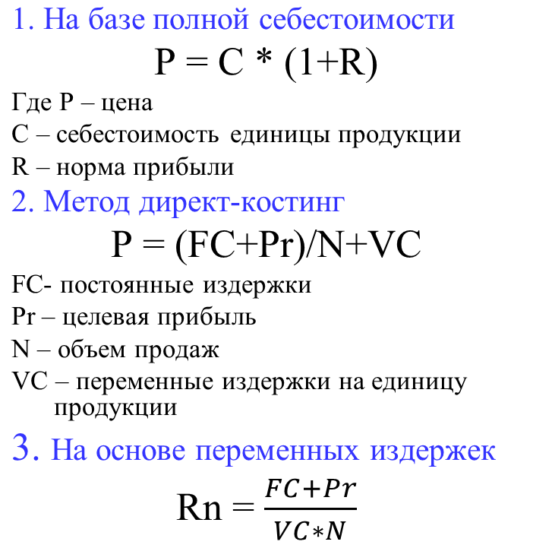
Затратные методы образования.
1. Р = 2000 х (1+0,2)=2400
2.Р=(80000+40000)/100+1200=2400
3. Rn=(80000+40000)/1200х100=1
Р=1200х(1+1)=2400
12

Slide 13
Экономика и предпринимательство
в социально-культурном сервисе и туризме
Затраты в туризме подразделяются:
на приобретение прав на услуги (размещение, проживание, транспортное обслуживание, питание, экскурсии, визовое обслуживание, добровольное страхование, обслуживание гидами от сторонних организаций и т.д.)
на освоение новых туров (реклама, продвижение)
на оплату труда работников организации
представительские расходы (рекламные туры, прием делегаций)
затраты, возникающие по невостребованной туристами части услуг, права на которые приобретаются партиями

Slide 14
Расчет калькуляции тура
Численность: 15 + 1
Продолжительность: 7 дней/6 ночей
Транспорт: авиа билеты + бронь, трансфер, экскурсионный транспорт.
Размещение, питание: Владивосток
Экскурсионная программа: 4 экскурсии,
4 музея.
1. проживание 2. питание (6 дней + 0,35) 3. транспорт (бронь, трансфер, экскурсионный транспорт) 5. оплата труда сопровождающего экскурсовода 6. Страховые отчисления 7. Итого 8. накладные расходы 9. Всего 10. прибыль 11.Цена тура НДС (18% от п.5+п.6+п.8+п.10) Налог на прибыль (20% от п.10) Итого чистая прибыль (6,84%) | 3000 руб x 8 номеров x 6 дн 400 x 16 x 6 + 400 x 0,35 x 16 100 x 16 = 1600 700 x 6 час x 2 раза = 8400 700 x 4 час x 4 экск.=11200 500 x 7 дней = 3500 300 x 4часа x 4экск. = 4 800 30,2 % от 5п. 10% от п.7 15% от п.9 68216 х 18% 35746 х 20% 35746- 12279-7149 | 144000 40640 21200 8300 2506 216646 21664 238310 35746 274056 12279 7149 16318 | 9600 2709 1413 554 167 14 443 1444 15887 2383 18270

Slide 15
Экономика и предпринимательство
в социально-культурном сервисе и туризме
Структура цены на туристский продукт.
Турагент
стоимость обслуживания,
издержки туроператора,
Туроператор
стоимость обслуживания,
прибыль турагента,
прибыль туроператора,
издержки туроператора,
прибыль туроператора,
издержки турагента,
НДС
НДС

Slide 16
Экономика и предпринимательство
в социально-культурном сервисе и туризме
6.2. Метод бальных оценок.
Оцениваемые параметры | Весовой коэф, V | Гостиница А |  | Гостиница Б
1. Место нахождения, удобство | 0,35 | 30 | 10,5 | 20 | 7,0
2. Категория гостиницы | 0,25 | 20 | 5 | 40 | 10.0
3. Количество дополнительных услуг | 0,25 | 40 | 10 | 40 | 10
4. Размер номера | 0,15 | 10 | 1,5 | 30 | 4,5
Сумма | 1,00 | 27,0 |  | 31,5
Р (А) = 2 960 руб
У = 2960 : 27 = 109,6 руб.
Р(В) = 109,6*31.5 = 3452 руб.
Р (А) = 2 960 руб
У = 2960 : 100 = 29,6 руб.
Р(В) = 29,6*130 = 3848 руб.

Slide 17
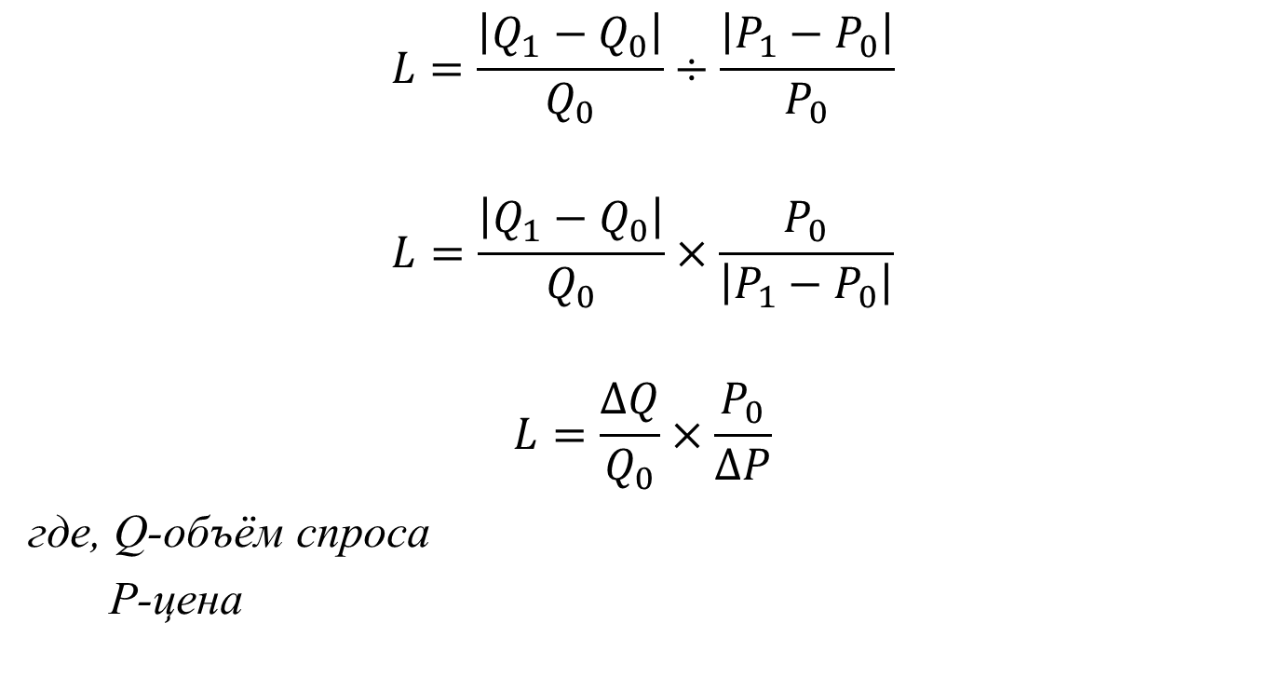
6.3. Метод потребительской оценки
Закон эластичности спроса

Slide 18
Экономика и предпринимательство
в социально-культурном сервисе и туризме
Использование закона спроса при оценке зависимости «цена-спрос».
Цена посещения, руб. , P | Количество посещений в день, ед., Q | Объем продаж, V | Эластичность
800 | 130 | 104000
700 | 160 | 112000 | 0.23 / 0.125 = 1.84
600 | 180 | 108000 | 0.125 /0.14 = 0.89
500 | 200 | 100000 | 0.11 /0.16 = 0.69

Slide 19
График зависимости спроса от цены и объема продаж
Кривая спроса
Кривая объема продаж
19

Slide 20
Экономика и предпринимательство
в социально-культурном сервисе и туризме
7. Ценовая дифференциация (ценовые скидки)
от времени (сезон, день недели, время дня)
от сегмента (пол, возраст, жизненный цикл, знаменательная дата). Для социальных групп – льготные скидки
от количества покупок (разовые, накопительные)
от количества покупателей (оптовые, розничные)
от размера товара (при большем размере меньшая цена на единицу измерения)
от времени оплаты (аванс, кредит)
от вида оплаты (наличные, безналичные). Наличный аванс - сконто

